Slide 1

Fête de la Pentecôte
24/05/2026
(année A)

Slide 2
ENTRÉE:
ESPRIT DE DIEU SOUFFLE DE VIE
Refrain:
Esprit de Dieu, souffle de vie, Esprit de Dieu, souffle de feu
Esprit de Dieu, consolateur, Tu nous sanctifies
1. Viens, Esprit, viens en nos cœurs, Viens, Esprit, nous visiter.
Viens, Esprit, nous vivifier, Viens, nous t'attendons.

Slide 3
Refrain:
Esprit de Dieu, souffle de vie, Esprit de Dieu, souffle de feu
Esprit de Dieu, consolateur, Tu nous sanctifies
2. Viens, Esprit de Sainteté, Viens, Esprit de vérité.
Viens, Esprit de charité, Viens, nous t'attendons.

Slide 4
Refrain:
Esprit de Dieu, souffle de vie, Esprit de Dieu, souffle de feu
Esprit de Dieu, consolateur, Tu nous sanctifies
3. Viens, Esprit, nous rassembler, Viens, Esprit, nous embraser
Viens, Esprit, nous recréer, Viens, nous t'attendons.

Slide 5
Refrain:
Esprit de Dieu, souffle de vie, Esprit de Dieu, souffle de feu
Esprit de Dieu, consolateur, Tu nous sanctifies

Slide 7
Kyrie
Refrain: Engongol o o (bis)
1. Engongol a Nzam ésa ma yoné anti bise, minzu mi bele ma, ma yoné nza éh (bis)
(Aie pitié de moi Dieu notre père car je suis en larmes, les maux(douleurs) m’assaillent et j’implore ta présence)
2. Engongol a Nzam Mone ma yoné anti bise, minzu mi bele ma, ma yoné nza éh (bis)
(Aie pitié de moi Dieu le fils car je suis en larmes, les maux (douleurs) m’assaillent et j’implore ta présence)

Slide 8
Kyrie
Refrain: Engongol o o (bis)
Engongol a Nzam Nsisim ma yoné anti bise, minzu mi bele ma, ma yoné nza éh (bis)
(Aie pitié de moi Saint esprit de Dieu car je suis en larmes, les maux (douleurs) m’assaillent et j’implore ta présence)

Slide 10
GLORIA:
Refrain : Gloria, gloria,
in excelsis Deo ! (bis)
1. Paix sur la terre aux hommes qu’il aime
Nous te louons, nous te bénissons, nous t’adorons,
Nous te glorifions, nous te rendons grâce pour ton immense gloire,
Seigneur Dieu, roi du ciel, Dieu le Père tout-puissant.

Slide 11
GLORIA:
Refrain : Gloria, gloria,
in excelsis Deo ! (bis)
2. Seigneur, Fils unique, Jésus-Christ,
Seigneur Dieu, Agneau de Dieu, le fils du Père ;
Toi qui enlèves les péchés du monde, prends pitié de nous ;
Toi qui enlèves les péchés du monde, reçois notre prière ;
Toi qui es assis à la droite du Père, prends pitié de nous.

Slide 12
GLORIA:
Refrain : Gloria, gloria,
in excelsis Deo ! (bis)
3. Car toi seul es Saint, toi seul es Seigneur,
Toi seul es le très haut ; Jésus-Christ avec le Saint Esprit
Dans la gloire de Dieu le père, AMEN

Slide 14
PSAUME:
Ô SEIGNEUR, ENVOIE TON ESPRIT ; QUI RENOUVELLE LA FACE DE LA TERRE !
1. Bénis le Seigneur, ô mon âme ;
Seigneur mon Dieu, tu es si grand !
Quelle profusion dans tes œuvres, Seigneur !
la terre s’emplit de tes biens.
2. Tu reprends leur souffle, ils expirent
et retournent à leur poussière.
Tu envoies ton souffle : ils sont créés ;
tu renouvelles la face de la terre.
3. Gloire au Seigneur à tout jamais !
Que Dieu se réjouisse en ses œuvres !
Que mon poème lui soit agréable ;
moi, je me réjouis dans le Seigneur.

Slide 16
ACCLAMATION:
Refrain: Alléluia Amen (4x)
Alléluia (2x), Alléluia Amen
1. Seigneur ta Parole est chemin vers le ciel, Tu as les paroles de la vie éternelle.

Slide 17
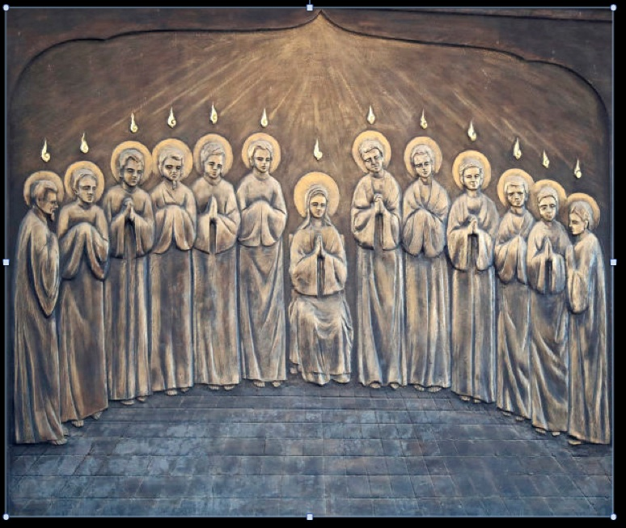

Slide 18
SYMBOLE DES APÔTRES (Credo)
Je crois en Dieu, le Père tout-puissant,
Créateur du ciel et de la terre.
Et en Jésus Christ, son fils unique,
Notre Seigneur,
Qui a été conçu du Saint-Esprit,
Est né de la Vierge Marie,
A souffert sous Ponce Pilate,
A été crucifié, est mort et a été enseveli,
Est descendu aux enfers,
Le troisième jour est ressuscité des morts,
Est monté aux cieux,
Est assis à la droite de Dieu
Le Père tout-puissant,
D’où il viendra juger les vivants et les morts.
Je crois en l’Esprit Saint,
À la sainte Église catholique,
À la communion des saints,
À la rémission des péchés,
À la résurrection de la chair,
À la vie éternelle.
Amen

Slide 20
Intentions :
Mia Mawué (3x)
Sé Sé Sé na midzro,
(Mia Mawué),
Sé Sé Sé na midzro
(Notre Dieu, entends-les (nos prières) pour nous)

Slide 22
OFFERTOIRE
Refrain :
Voici nos dons Seigneur, fruit du travail de nos mains
1. Nous apportons, Seigneur le pain pétri de nos mains, qui deviendra Ton Corps.

Slide 23
Refrain :
Voici nos dons Seigneur, fruit du travail de nos mains
2. Nous apportons, Seigneur le vin pressé de nos mains, qui deviendra Ton Sang.

Slide 24
Refrain :
Voici nos dons Seigneur, fruit du travail de nos mains
3. Nous apportons, Seigneur nos dons, fruit de nos efforts. Bénis-les dans Ton Cœur.

Slide 25
Refrain :
Voici nos dons Seigneur, fruit du travail de nos mains
4. Nous apportons, Seigneur nos vies, blessés par le mal. Donne-nous la paix, la joie.

Slide 26
Refrain :
Voici nos dons Seigneur, fruit du travail de nos mains

Slide 28
SANCTUS (Mosantu eyo (SOL)
R: Yemba Mosantu. [Tous] : Mosantu e o (3x). Mosantu ô likolo (2x)
Ebele ya ba Yuda,
bakomi komituna,
oyo nde nani ? Mosantu ô likolo. [Basse] : Yo nde mosantu
(Plusieurs juifs et pharisiens de demandèrent : Qui est Celui-ci ?)

Slide 29
2. Ebele ya ba profeta,
bakomi komituna,
oyo nde nani ? Mosantu ô likolo. [Basse] : Yo nde mosantu
(Les prophètes s’interrogèrent : Qui est Celui-Ci ?)

Slide 30
3. Ô likolo ba koyemba,
na nse mpe toko yemba, mpo to kumisa,
Ozana ô likolo.
[Basse] : yemba Ozana.
(Au Ciel et sur la terre, nous chantons Hosanna au plus haut des Cieux)
Refrain 2 : Ozana e e(3x) Ozana ô likolo (2x)

Slide 31
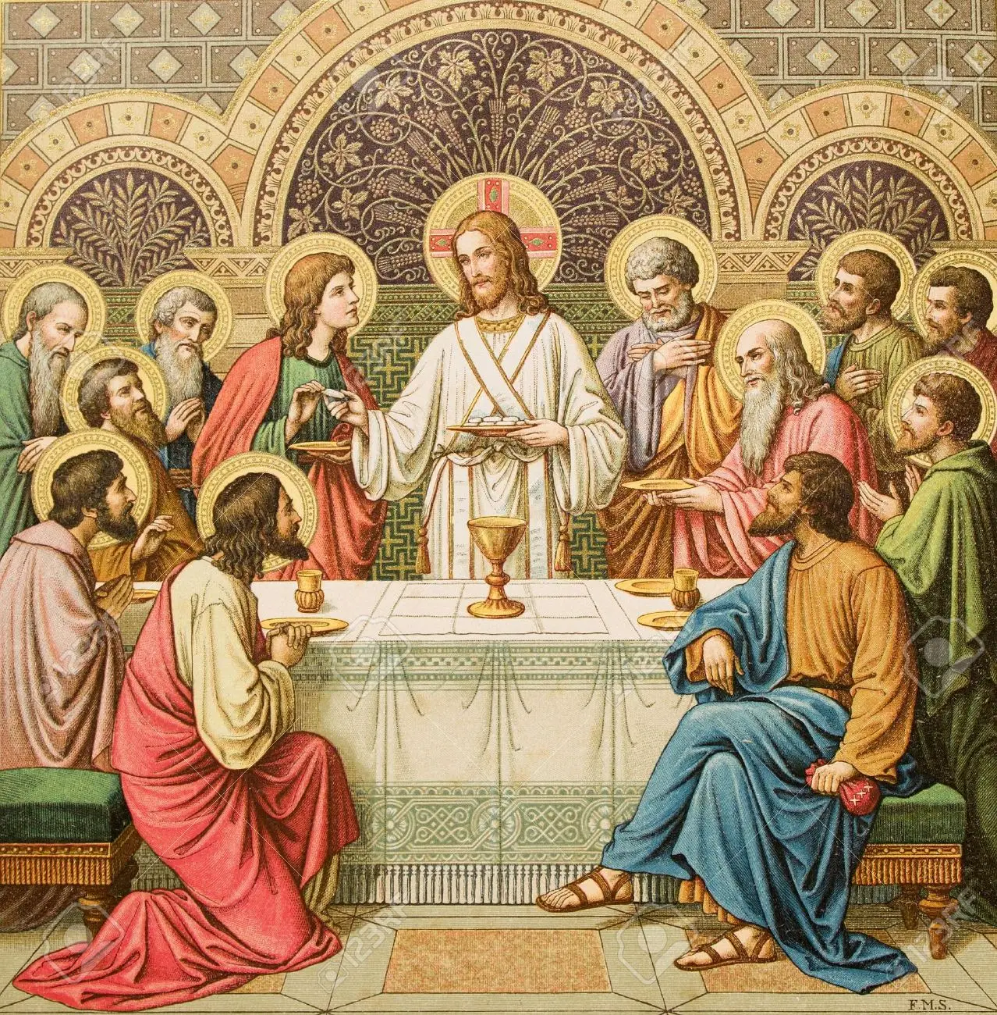

Slide 32
Anamnèse
Gloire à toi qui étais mort, Gloire à toi, Jésus Gloire à toi qui es vivant, Gloire à toi Gloire à toi ressuscité, Viens revivre en nous Aujourd’hui et jusqu’au jour dernier.

Slide 34
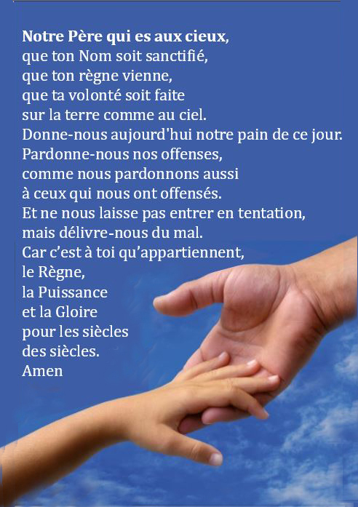

Slide 35
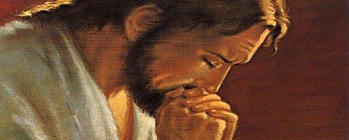

Slide 36
AGNUS DEI: Ova Ndombe
1.Ova ndombe mu njam be nti tui moi bè mè bolo bato
Mboa mboa mboa we nga bè é hangwé o (x2)
2.Ova ndombe mu njam be nti tui moi bè mè bolo bato
Mboa mboa mboa we nga bè é hangwé o (x2)

Slide 37
AGNUS DEI
3.Ova ndombe mu njam be
nti tui moi bè mè bolo bato
Vèhè vèhè vèhè we ngè ngè hangwé o (x2)

Slide 38
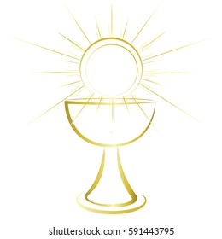

Slide 39
Communion : (Mi bémol)
Refrain : Devenez ce que vous recevez, Devenez le corps du Christ. Devenez ce que vous recevez, Vous êtes le corps du Christ
1. Baptisés en un seul Esprit, nous ne formons tous qu'un seul corps ; Abreuvés de l'unique Esprit, nous n'avons qu'un seul Dieu et Père

Slide 40
2.Rassasiés par le pain de vie, nous n'avons qu'un cœur et qu'une âme ; Fortifiés par l'amour du Christ, nous pouvons aimer comme il aime.
3.Purifiés par le sang du Christ, et réconciliés avec Dieu ; Sanctifiés par la vie du Christ, nous goûtons la joie du royaume.

Slide 42
4.Rassemblés à la même table, Nous formons un peuple nouveau ; Bienheureux sont les invités, Au festin des Noces éternelles
5.Appelés par Dieu notre Père, A devenir saints comme lui, Nous avons revêtu le Christ, Nous portons la robe nuptiale

Slide 43
6. Envoyés par l'Esprit de Dieu, Et comblés de dons spirituels Nous marchons dans l'amour du Christ, Annonçant la bonne Nouvelle
7.Rendons gloire à Dieu notre Père, Par Jésus son Fils bien aimé Dans l'Esprit, notre communion, qui fait toute chose nouvelle.

Slide 44


Slide 45
Le grand jour s’est levé (Si bémol)
1. Le grand jour s’est levé, Dieu nous a visité : Voici des temps nouveaux, chantons gloire à l’Agneau ! Nous recevons du Christ ce qu’il avait promis ; Le Saint-Esprit est là.

Slide 46
Refrain : Le Saint-Esprit est là, le Saint-Esprit est là La mort a disparu, Dieu donne un plein salut, Et sur le monde entier, Le grand jour s’est levé : Le Saint-Esprit est là.
2.L’obscurité s’enfuit, La lumière a jailli, chassée des cœurs troublés, toute incrédulité ; Car Christ, le Roi des rois, répand l’Esprit de foi : Le Saint-Esprit est là.

Slide 47
3.Le grand consolateur vient remplir tous les cœurs, L’Esprit de vérité Nous met en liberté ; Il ouvre les prisons, Répand la guérison ; Le Saint-Esprit est là.
4.Que tous les rachetés chantent leur liberté : Christ a tout accompli Il a donné l’Esprit ! Voyez trembler l’enfer car dans tout l’univers : Le Saint-Esprit est là.

Slide 48
Chant d’envoi :
Chant 1 : Gloire à toi je veux chanter pour toi (Fa)
Refrain : Gloire à Toi, je veux chanter pour toi, Esprit de feu, Seigneur, Louange à Toi, tu emplis l’univers, Gloire à Toi, Alléluia !

Slide 49
1 – Esprit-Saint, envoie du haut du ciel, un rayon de ta lumière, Viens en moi, Seigneur, ô viens me visiter, Mon cœur est prêt, mon cœur est prêt !
2.Esprit-Saint, Toi le don du Très-Haut, Souverain Consolateur, Viens guérir ô Dieu tout ce qui est blessé, Mon cœur est prêt, mon cœur est prêt !

Slide 50
3 – Esprit-Saint, viens purifier ma vie, Lave ce qui est souillé. Rends droit mon chemin garde-moi du péché, Mon cœur est prêt, mon cœur est prêt !
4 – Esprit-Saint, brasier de charité, Viens changer mon cœur de pierre. Brûle-moi d’amour, toi l’Esprit d’unité, Mon cœur est prêt , mon cœur est prêt ..

Slide 51
Sortie: L’esprit saint, le consolateur
1.L’Esprit Saint le consolateur est parmi nous ce jour, accourez vous qui l’attendez , il est venu pour nous sauver de nos difficultés, accourez ne tardez pas

Slide 52
R: Il est là , vraiment là
Il est vraiment là, l’Esprit Saint de Dieu, la crainte a disparu du cœur des témoins de Jésus, venez venez les écouter
2. Sur toute chair, en ces temps je répandrai mon esprit, vos filles prophétiseront tandis que vos garçons seront animés de vision, vos vieillards de songes vrais

Slide 53
